Slide 1
폐기물 이미지 분류
CNN 기반 5종 폐기물 분류
분리배출 오류를 줄이기 위해, 이미지 한 장으로 재질을 자동 판별하는 CNN 모델을 직접 설계·구현·검증했습니다.
이름: 송현우 | 2026.09

Slide 2
프로젝트 개요
문제부터 기술 스택까지, 이 프로젝트의 기본 정보입니다.
문제
분리배출을 해도 재질을 헷갈려 잘못 배출되는 경우가 많아 재활용률이 떨어짐
목표
이미지 한 장으로 종이·유리·금속·플라스틱·일반쓰레기 5종 재질을 자동 판별하는 CNN 모델 개발
기간
2026.08 ~ 2026.09 (총 4주)
역할
개인 프로젝트 — 데이터 수집·전처리부터 모델 설계·학습·평가까지 전 과정 단독 수행
기술 스택
Python · TensorFlow/Keras · PyTorch · scikit-learn · Pandas · Google Colab(GPU)
2

Slide 3
문제 정의 & 해결 방법
어떤 문제를 풀어야 했고, 어떤 순서로 접근했는지 정리했습니다.
문제 정의 — 두 가지를 동시에 풀어야 했습니다
문제 1 (클래스 불균형): 데이터 수가 7:1까지 차이 나는 상황에서도 안정적으로 분류해야 했습니다.
문제 2 (프레임워크별 구현 차이): 동일한 CNN 구조를 Keras와 PyTorch로 구현하여, 프레임워크에 따른 모델 성능 차이를 비교할 필요가 있었습니다.
해결 접근 — 네 번의 시행착오
1
문제 1
2
문제 2
3
문제 2
4
속도 최적화
Baseline
가중치 도입
가중치 완화
GPU 최적화
Keras 68.12% · PyTorch 75.36%
(격차 7.24%p)
PyTorch 75.36% → 67.72%
(-7.64%p, 다수 클래스 성능 저하)
격차 7.24%p → 0.79%p로 수렴
(Keras 77.08% · PyTorch 77.87%)
PyTorch 학습 166.98초 → 45~75초
(최대 3.7배 단축, 구현 중 추가 발견)
3
Notes:
가중치란 클래스별 데이터 불균형을 보정하기 위해 손실 함수에 적용하는 값입니다.
데이터가 적은 일반쓰레기를 틀렸다면 더 중요하게 보고 손실을 크게 계산

Slide 4
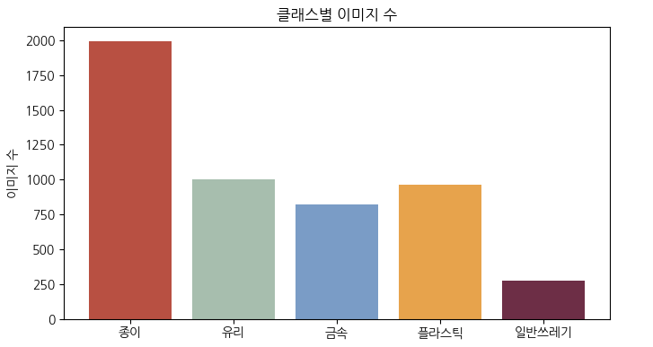
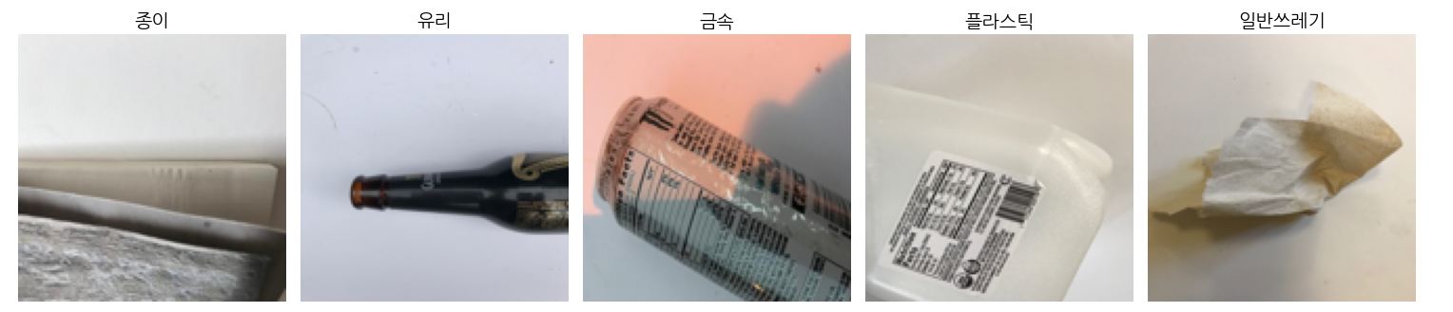
데이터셋
TrashNet(garythung/trashnet, Hugging Face) — 실제 쓰레기 사진 약 5,000장. 원본 6개 클래스 중 cardboard를 paper로 통합해 5개 클래스로 재구성.
클래스별 샘플 이미지
데이터 분할
전체 이미지 수: 5,054장
Train: 3,537장 · Validation: 758장 · Test: 759장
종이 1,994장 · 유리 1,002장 · 금속 820장 · 플라스틱 964장 · 일반쓰레기 274장
출처: Thung & Yang, TrashNet Dataset (Stanford CS229, 2016) · Hugging Face: garythung/trashnet
4

Slide 5
CNN 구조 설계
Convolution과 Pooling을 반복해 저수준에서 고수준 특징으로 단계적으로 추상화하는 구조입니다 (Keras·PyTorch 동일 구조).
Layer | 세부 사항
Conv Block 1 | Conv2D(32, 3×3) → ReLU → MaxPool(2×2)
Conv Block 2 | Conv2D(64, 3×3) → ReLU → MaxPool(2×2)
Conv Block 3 | Conv2D(128, 3×3) → ReLU → MaxPool(2×2)
Flatten | -
Dense | 128 → ReLU → Dropout(0.5)
Output | Dense(5) → Softmax
공통 학습 설정
입력 크기
128 × 128 × 3
클래스 수
5
Optimizer
Adam
Loss
Cross-Entropy
Epochs
30
Batch size
32
Keras 파라미터 수
3,305,285개
PyTorch 파라미터 수
3,305,285개
5
Notes:
Conv = 이미지 특징을 찾아내는 단계, 32 = 필터 개수, 3x3 = 필터 크기
ReLU = 활성화 함수로 음수는 0으로 양수는 그대로 사용. 이유는 복잡한 패턴을 학습할 수 있도록 비선형성을 추가해줌.
MaxPool = 이미지 크기를 줄이는 과정 2x2 영역에서 가장 큰 값 하나만 가져옴. 이유는 이미지를 그대로 가지고 있으면 데이터가 너무 많음.
Flatten = 2/3차원 데이터를 1차원으로 펼치기
Dense = 완전연결층. 이 이미지가 어떤 클래스인가 판단하는 단계
128 = 뉴런 개수
Dropout = 과적합을 줄이기 위해 학습할 때 뉴런의 50%를 랜덤하게 끄고 학습하기. 이유는 학습 데이터만 너무 잘 외워버리는거 방지
Output의 Dense(5) = 클래스가 5개로 각각 확률을 계산해 확률이 가장 높은 것을 판단
Softmax = 마지막 출력값을 확률 형태로 변환해주는 함수
Optimizer : Adam = 학습률을 자동으로 조정하면서 가중치를 업데이트해 비교적 빠르고 안정적으로 학습할 수 있기 때문에 선택함.
Loss : Cross-Entropy = 다중 클래스 분류 문제여서 모델의 예측 확률과 실제 정답의 차이를 효과적으로 계산할 수 있어서 사용함.

Slide 6
구현 과정
동일한 구조를 Keras와 PyTorch 두 가지 방식으로 각각 구현했습니다.
# Keras
model = keras.Sequential([
layers.Conv2D(32,3,activation='relu'),
layers.MaxPooling2D(2),
...
layers.Dense(5, activation='softmax'),
])
model.compile(optimizer='adam',
loss='sparse_categorical_crossentropy')
# PyTorch
class TrashCNN(nn.Module):
def __init__(self):
self.conv1 = nn.Conv2d(3,32,3)
...
self.fc2 = nn.Linear(128,5)
criterion = nn.CrossEntropyLoss(weight=w)
optimizer = optim.Adam(model.parameters())
# PyTorch: GPU 배치 증강 — CPU 병목 해결 핵심 코드
def gpu_augment(batch, degrees=18, scale_range=(0.9, 1.1)):
angles = (torch.rand(N, device=device) * 2 - 1) * max_rad
theta = torch.zeros(N, 2, 3, device=device) # 회전·확대축소·반전 행렬
grid = F.affine_grid(theta, batch.size())
return F.grid_sample(batch, grid) # 배치 전체를 GPU에서 한 번에 증강
구현 중 발견한 것
PyTorch 학습이 느렸던 원인 — 데이터 증강이 CPU에서 이미지 단위로 처리되고 있었음 → 학습 시간 166.98초 → 45~75초로 최대 3.7배 단축
6
Notes:
Gpu_augment = 이미지 한 장씩이 아니라 여러 장의 배치를 GPU에서 증강하는 함수.
angles = GPU에서 랜덤 회전 각도를 생성.
theta = 회전 확대/축소 등에 사용할 변환 행렬을 배치 크기만큼 생성.
grid = 각 이미지에 적용할 변환 좌표를 계산.
return = 계산된 변환을 실제 이미지에 적용해서 GPU에서 배치 단위로 증강.
기존에는 CPU에서 이미지 증강이 이루어져 GPU가 데이터를 기다리는 병목이 발생했기 때문에, PyTorch의 affine_grid와 grid_sample을 이용해 배치 전체를 GPU에서 동시에 증강하도록 변경했습니다.

Slide 7
학습 전략
Dropout · Early Stopping · Class Weight를 어디에, 왜 적용했는지 정리했습니다.
Dropout (0.5)
Dense(128) 층 직후 배치 — 전체 파라미터의 97%가 몰려 과적합 위험이 가장 큰 지점
Early Stopping
검증 손실이 5epoch 동안 정체되면 자동으로 학습을 멈추고 최적 시점 가중치로 복원
Class Weight
과도한 보정을 줄이면서 소수 클래스에 대한 보정 효과를 유지하고 전체적인 균형을 개선
제곱근을 적용한 이유 : 큰 가중치의 상대적인 크기를 압축하여 극단적인 보정을 완화하기 위해
7
Notes:
Dropout = 학습 과정에서 일부 뉴런을 무작위로 제외함으로써 특정 특징에 과도하게 의존하는 것을 방지하고, 모델의 과적합을 완화하는 방법입니다.
클래스 가중치 = 처음엔 원본 비율(3.68배) 그대로 썼는데 오히려 다수 클래스 성능이 나빠져서, 제곱근으로 완화해 1.92배로 낮췄습니다. 제곱근을 쓴 이유는 큰 가중치의 상대적인 크기를 압축할 수 있기 때문에, 극단적인 보정은 완화하면서도 소수 클래스를 배려하는 효과는 유지할 수 있어서입니다.

Slide 8
평가 방법
Accuracy 하나만으로는 놓칠 수 있는 문제를, 여러 지표로 확인했습니다.
종이 1,994장 vs 일반쓰레기 274장 — 약 7:1 불균형
정확도 (Accuracy) : 전체 중 맞게 예측한 비율 — 다수 클래스 편향을 놓치기 쉬움
정밀도 (Precision) · 재현율 (Recall) : 클래스별로 얼마나 정확하고 얼마나 빠짐없이 맞추는지 확인
F1 : 정밀도 (Precision) 와 재현율 (Recall)을 종합한 점수(조화평균)
혼돈 행렬 (Confusion Matrix) : 실제 정답과 예측을 교차로 보여주는 표 — 어디로 잘못 예측했는지 확인
왜 이렇게 다각도로 봤는가
클래스 불균형이 있는 데이터에서는 모델이 다수 클래스(종이)만 잘 맞혀도 전체 정확도 (Accuracy) 가 높게 나올 수 있습니다. 그래서 클래스별 지표와 혼돈 행렬 (Confusion Matrix) 까지 함께 확인해야 실제 성능을 정확히 판단할 수 있습니다.
8

Slide 9
실험 결과 (Keras & PyTorch)
서로 다른 방식으로 각각 구현한 뒤, 결과를 비교했습니다.
Keras
정확도 78.26%
PyTorch
정확도 81.03%
학습 94.57초 · 추론 1.00ms
학습 74.59초 · 추론 0.27ms
지표 | Keras | PyTorch
전체 추론 시간 | 0.76초 | 0.20초
이미지당 추론 시간 | 1.00ms | 0.27ms
파라미터 수 | 3,305,285개 | 3,305,285개
정확도 78~81%, 파라미터 수 완전 동일 — 두 프레임워크에서 유사한 성능이 확인
두 구현 모두 단일 이미지 기준 1~2ms 이내로 추론 — 단일 이미지 기준 빠른 추론 속도 확인
증강 처리 · 손실 함수 등 구현 방식에 따른 차이 확인
9
Notes:
이번 실험에서는 정확도와 학습 속도 차이가 프레임워크 자체의 차이뿐만 아니라 모델 구현 방식과 학습 설정의 영향을 받는 것을 확인할 수 있었습니다.
데이터가 적은 클래스에 가중치를 부여하여 학습 편향 완화하는 클래스 가중치 실험과 GPU 증강 최적화 실험으로
“프레임워크 자체의 영향이 작았다”까지는 네 실험만으로 증명한 것은 아니야. Keras와 PyTorch에서 완전히 동일한 학습 설정·연산 조건을 통제한 추가 실험이 있어야 한다고 생각합니다.

Slide 10
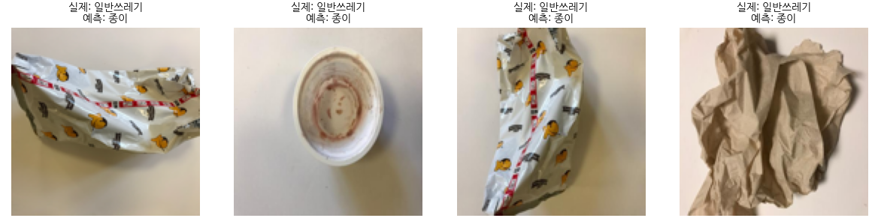
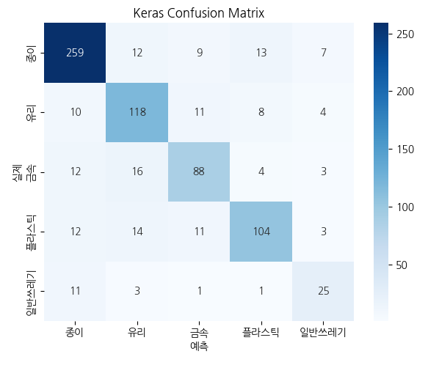
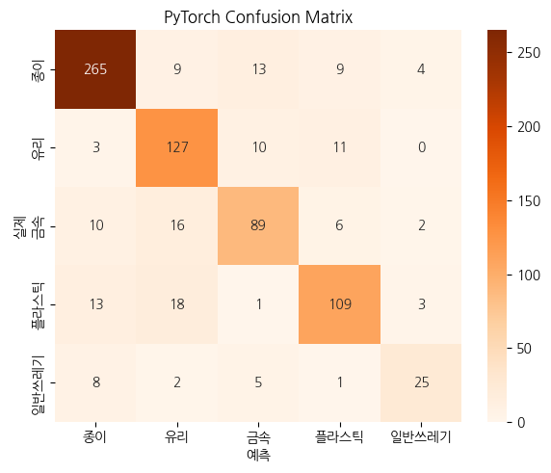
오류 분석 (Error Analysis)
Confusion Matrix에서 발견한 패턴을 원인까지 파고들었습니다.
문제
일반쓰레기 클래스의 F1이 상대적으로 낮음
실제 오분류 사례 — 실제: 일반쓰레기 / 예측: 종이
원인 추정
학습 데이터가 274장으로 다른 클래스보다 크게 적음
관찰
Confusion Matrix에서 일부 일반쓰레기가 종이로 분류됨
왜? → 클래스 불균형(7:1) → 시각적 특징(구겨진 형태·무채색)이 종이와 유사
Keras
PyTorch
개선 방법
Class Weight
Data Augmentation
Transfer Learning
추가 데이터 확보
10
Notes:
클래스 가중치 조정 → 소수 클래스의 학습 영향력 보완
데이터 증강 → 적은 데이터를 다양한 형태로 확장
전이학습 → 사전학습된 특징을 활용해 적은 데이터의 한계 보완
추가 데이터 확보 → 클래스 불균형 완화 및 다양한 특징 학습

Slide 11
프로젝트 성과 및 역량
이 프로젝트를 통해 실제로 갖추게 된 역량입니다.
Model Development
Framework
Problem Solving
Optimization
CNN 구조 설계 및 구현
Keras / PyTorch 이중 구현
데이터 불균형 및 학습 속도 문제 분석
GPU 기반 데이터 증강으로 학습 시간 최대 3.7배 단축
11

Slide 12
개선 방향
가장 우선순위가 높은 세 가지 방향으로 압축했습니다.
성능 개선
신뢰성 개선
해석 가능성
Transfer Learning
Multi-Seed 실험
Grad-CAM
MobileNet / ResNet
평균 / 표준편차
판단 근거 시각화
12
Notes:
모바일넷, 레스넷 = 사전학습모델
CNN이 이미지를 분류할 때 이미지의 어느 부분을 중요하게 봤는지 보여주는 방법. 진희님 발표자료에 있던걸로 기억함.

Slide 13
감사합니다
질문 및 피드백 환영합니다

Slide 14
부록: 용어 설명
발표에 등장한 용어를 정리했습니다.
용어 | 설명
Conv | 이미지에서 특징을 추출하는 합성곱 연산 레이어
ReLU | 음수는 0으로, 양수는 그대로 통과시키는 활성화 함수
MaxPool | 특징맵 크기를 줄이며 중요한 정보만 남기는 연산
Flatten | 다차원 데이터를 1차원으로 펼치는 연산
Dense | 모든 입력과 출력이 연결된 완전연결층
Dropout | 학습 중 일부 뉴런을 무작위로 꺼서 과적합을 막는 기법
Optimizer | 손실을 줄이도록 가중치를 업데이트하는 알고리즘
Loss | 예측과 정답의 차이를 수치화한 손실 함수
Epochs | 전체 데이터를 반복 학습하는 횟수
Batch size | 한 번에 학습에 사용하는 데이터 묶음 크기
Early Stopping | 검증 성능이 더 안 좋아지면 학습을 자동으로 멈추는 기법
Accuracy | 전체 중 맞게 예측한 비율(정확도)
용어 | 설명
Precision | 예측한 것 중 실제로 맞은 비율(정밀도)
Recall | 실제 정답 중 모델이 맞게 찾아낸 비율(재현율)
F1 | Precision과 Recall을 종합한 점수(조화평균)
Confusion Matrix | 실제 정답과 예측을 교차로 보여주는 표(혼동 행렬)
class_weight | 클래스 불균형 보정을 위해 손실 계산에 부여하는 가중치
MobileNet | 모바일 등 저사양 환경에 최적화된 경량 CNN 모델
ResNet | 매우 깊은 층도 안정적으로 학습되게 설계된 CNN 모델
Grad-CAM | 모델이 이미지의 어느 부분을 보고 판단했는지 시각화하는 기법
부록

